Slide 1
KTO MA USZY, NIECHAJ SŁUCHA
Ewangelia według św. Mateusza Przypowieść o siewcy

Slide 2
https://www.youtube.com/watch?v=WHnrt6RPgvA

Slide 3
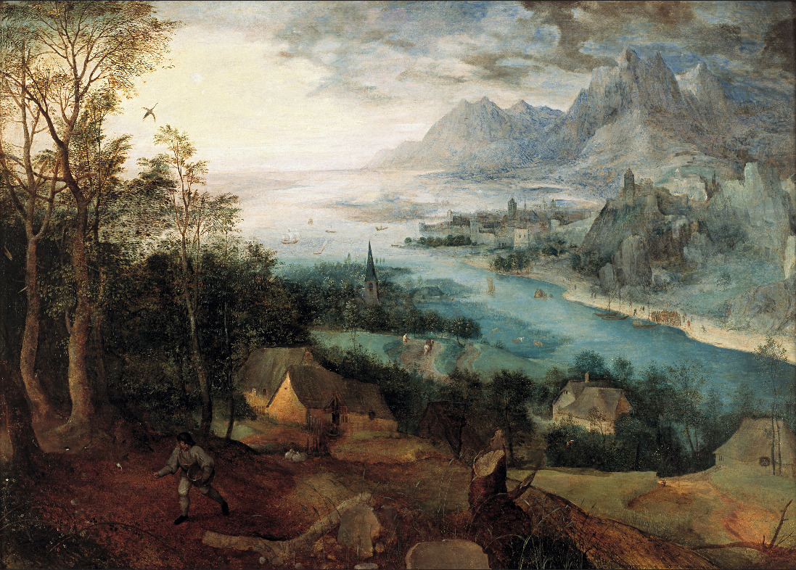
Pieter Bruegel, Pejzaż z przypowieścią o siewcy

Slide 4
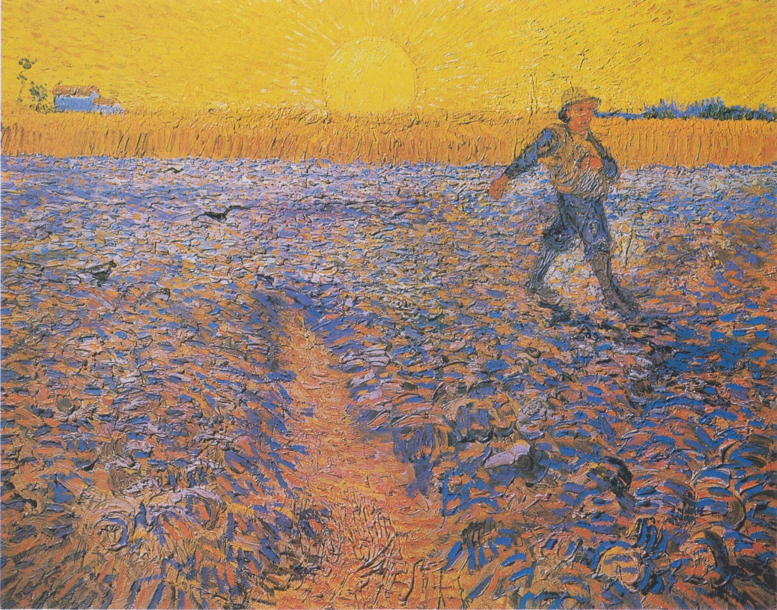
Vincent van Gogh, seria obrazów z cyklu Siewca

Slide 5
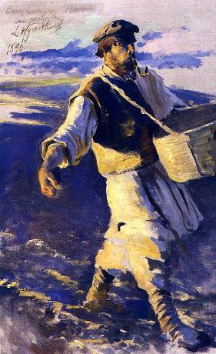
Leon Wyczółkowski, Siewca

Slide 6
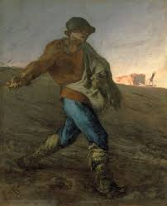
Jean-François Millet, Siewca

Slide 7
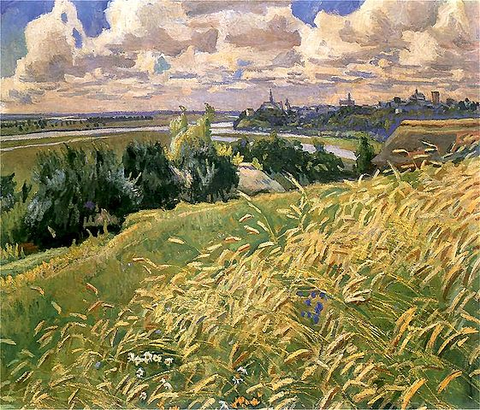
Stanisław Kamocki, Kłosy

Slide 8
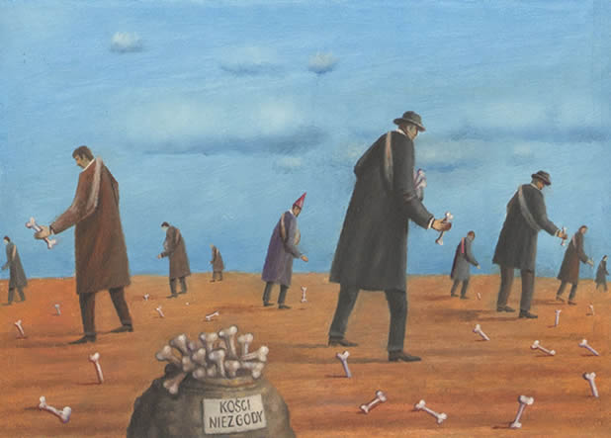
Zbigniew Woźniak, Siewcy

Slide 9
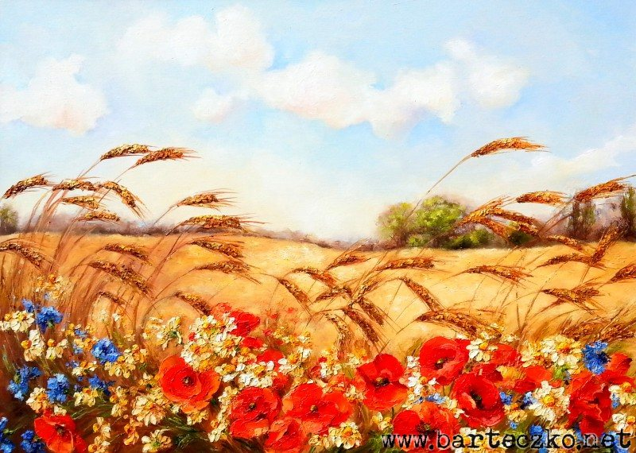
Jadwiga Barteczko, Pogodny dzień letni

Slide 10
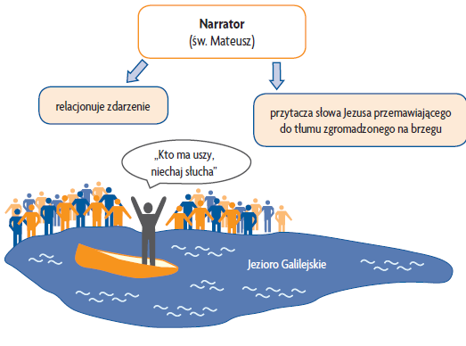
Sytuacja narracyjna

Slide 11
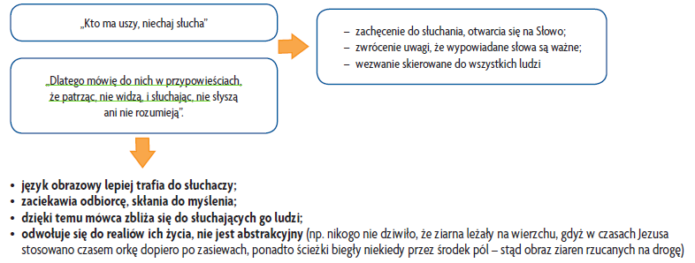

Slide 12
„padły na grunt skalisty, gdzie niewiele miały ziemi” = wzeszły, ale wypaliło je słońce
„padły na drogę” = wydziobały je ptaki
„padły między ciernie” = ciernie wybujały i je zagłuszyły
„padły na ziemię żyzną” = wydały plon

Slide 13
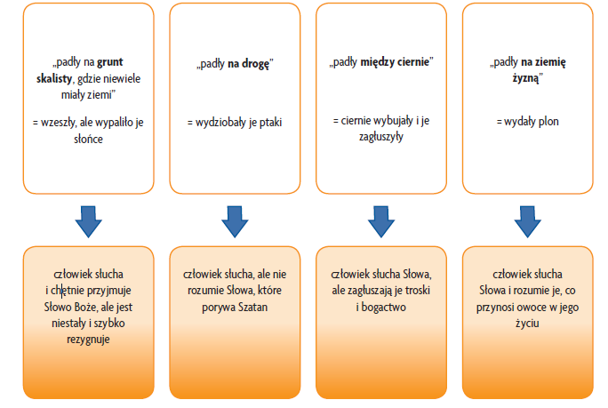

Slide 14
Ziarnami mogą też być wiadomości i wiedza, które trafiają do ludzi:
Niektóre padają na drogę, czyli do ludzi obojętnych, którzy ich nie rozumieją i tracą.
Ziarna, które padają na miejsca skaliste, trafiają do ludzi chwiejnych, niezdecydowanych, niestających w obronie wartości.
Bujne ciernie oznaczają skupienie się w życiu na trosce o sprawy materialne, co nie sprzyja rozwojowi ducha i umysłu.
Ziarna zasiane na ziemi żyznej to obraz ludzi uważnych, o otwartym sercu, ciekawych świata, kierujących się w życiu dobrem.

Slide 15
POSŁUCHAJ I POPATRZ!
https://www.youtube.com/watch?v=giDbY1Pfp9s

